Slide 1
Abschlusspräsentation HCI QIS-System OTH Regensburg
Linda Kuznetsova, Carola Vaitl, Simon Hofmeister, Tuan Do, Konstantin Kondrashov
18.01.2019

Slide 2
Inhalt
1 | Ausgangssituation
2 | Projektvorgehen
3 | Ergebnisse der Usability Tests
4 | Endprodukt

Slide 3
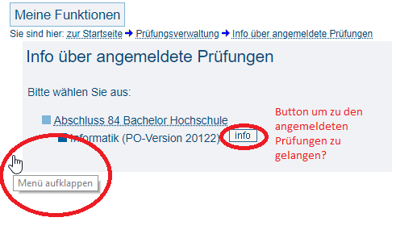
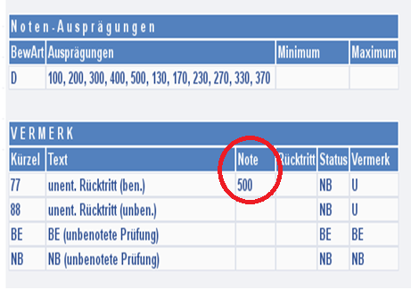
Ausgangssituation Das aktuelle QIS-System

Slide 4
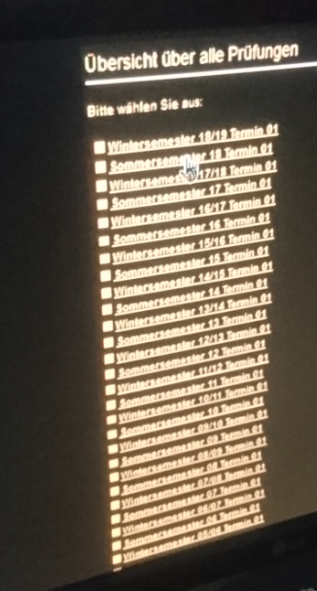

Ausgangssituation Das aktuelle QIS-System

Slide 5
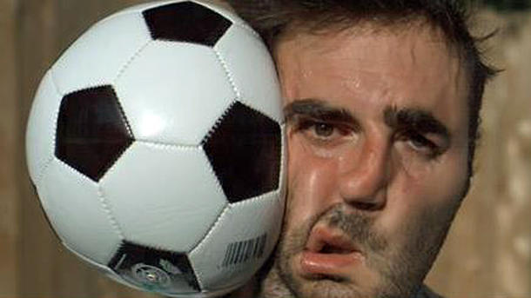
Ausgangssituation Das aktuelle QIS-System
Auf den ersten Blick:
System weder übersichtlich noch intuitiv
Was ist eigentlich anklickbar?
Nötige Eingaben teils verwirrend / funktionieren nicht korrekt
Hilfefunktion verwirrt mehr als sie Hilfe bringt
Quelle: https://www.maennersache.de/mann-von-fussball-gesicht-getroffen-zeitlupe-slow-motion-guys-video-699.html

Slide 6
Inhalt
1 | Ausgangssituation
2 | Projektvorgehen
3 | Ergebnisse der Usability Tests
4 | Endprodukt

Slide 7
Inhalt
1 | Ausgangssituation
2 | Projektvorgehen
2.1 | Verstehen und Festlegen des Nutzungskontexts
2.2 | Festlegen der Nutzungsanforderungen
2.3 | Erarbeiten von Gestaltungslösungen
3 | Ergebnisse der Usability Tests
4 | Endprodukt

Slide 8
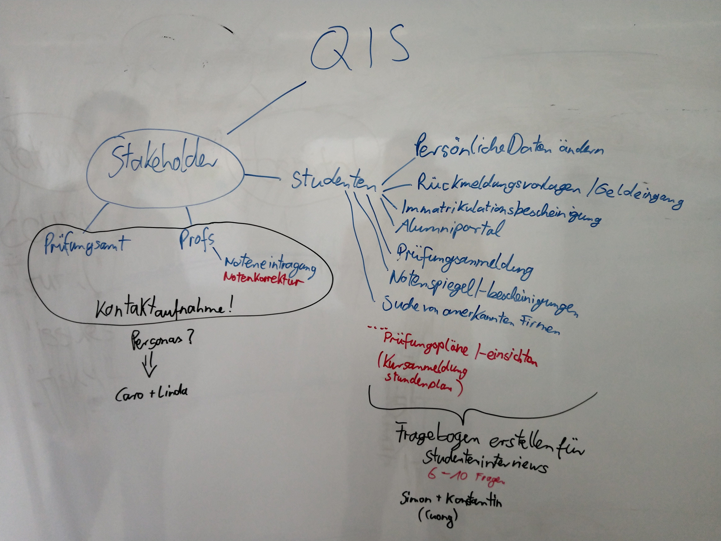
Projektvorgehen Verstehen und Festlegen des Nutzungskontexts
Aufgaben & Ziele der Nutzer

Slide 9
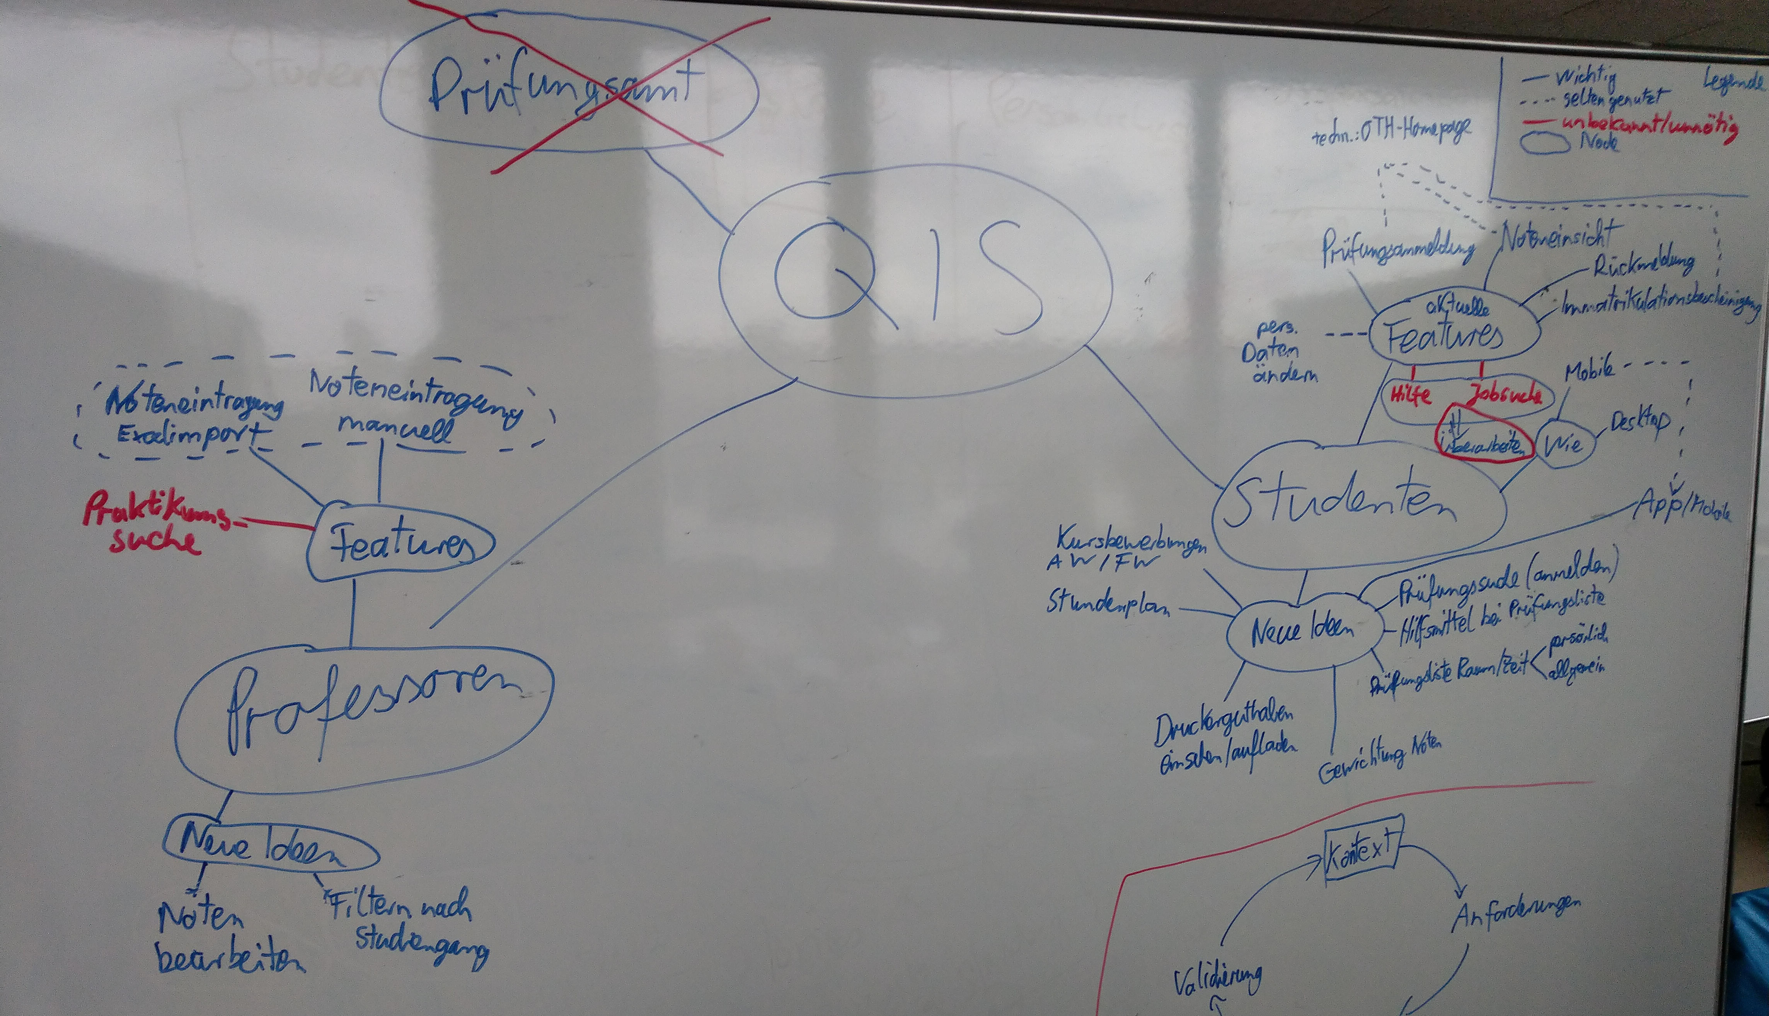
Projektvorgehen Verstehen und Festlegen des Nutzungskontexts
Benutzer

Slide 10
Projektvorgehen Verstehen und Festlegen des Nutzungskontexts Analysemethode: Interview
Studenten
Professoren
Sekretärinnen

Slide 11
Analysemethode: Interview Bsp.: Prof. Bulenda
Wie oft benutzen Sie das QIS-System?
2-mal pro Prüfung, einmal um Anzahl der Anmeldungen einzusehen und einmal zum Noteneintragung.
Welche Funktionalität/Funktionen bietet Ihnen die Applikation?
Noteneintragung, manuell oder per Excel-Import.
Notenansicht
Formulare für Fehlerfall bei Noteneintragung
Abschlussmeldung
Praktikantenstellen
Welche Funktionen führen sie auf der Seite durch?
Noteneintragung, manuell, da Import nicht vertrauenswürdig.

Slide 12
Analysemethode: Interview Bsp.: Prof. Bulenda
Welche Probleme/Schwierigkeiten haben Sie bei der Bedienung von der Seite?
Keine Editierfunktion für gespeicherte Noten.
Notenangabe 130 für 1,3 irritierend.
Welche Funktionalität fehlt Ihnen auf der Seite? Welche Funktionen hätten Sie zusätzlich gerne?
Evtl. Noten-Validierungsfunktion, ob Format ggf. passt.
Gruppierung von Prüfungen zum Eintragen, sonst muss man immer springen. z.B. nach Wiederholer, Studiengang.
Noten von Studenten von anderen Kursen einsehen.
Nachträgliches Hinzufügen von unangemeldeten Prüfungsteilnehmern.
Bachelorarbeits-Note eintragen.
Evtl. Grafik über Notendurschschnitt.
Welche Funktionen benutzen Sie nie oder halten für schlecht beschrieben/unübersichtlich?
Praktikantenstellen

Slide 13
Projektvorgehen Verstehen und Festlegen des Nutzungskontexts Spezifizieren des Nutzungskontexts
User-Task-Matrix
→ Nutzer benutzen manche Funktionen teilweise nie
Personas
Szenarien

Slide 14
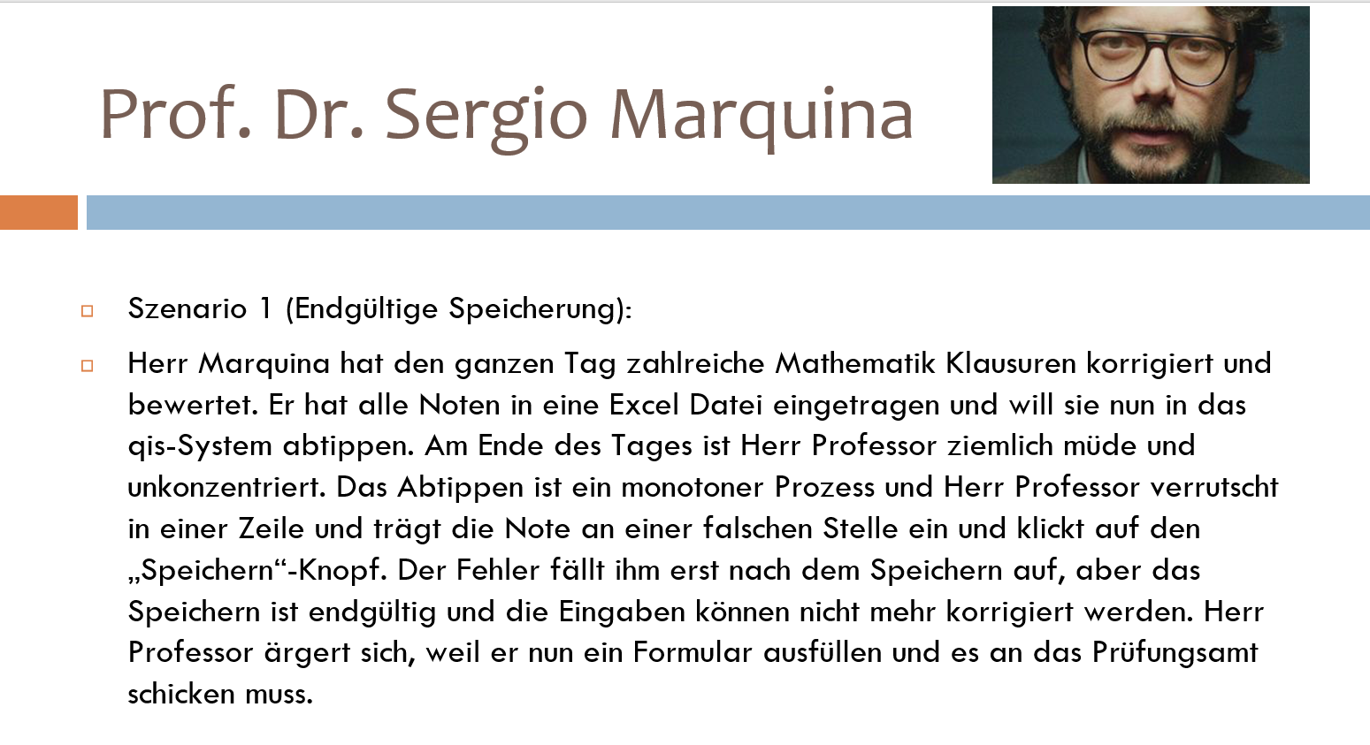
Projektvorgehen Verstehen und Festlegen des Nutzungskontexts Bsp.: Persona Prof. Marquina

Slide 15
Inhalt
1 | Ausgangssituation
2 | Projektvorgehen
2.1 | Verstehen und Festlegen des Nutzungskontexts
2.2 | Festlegen der Nutzungsanforderungen
2.3 | Erarbeiten von Gestaltungslösungen
3 | Ergebnisse der Usability Tests
4 | Endprodukt

Slide 16
Inhalt
1 | Ausgangssituation
2 | Projektvorgehen
2.1 | Verstehen und Festlegen des Nutzungskontexts
2.2 | Festlegen der Nutzungsanforderungen
2.3 | Erarbeiten von Gestaltungslösungen
3 | Ergebnisse der Usability Tests
4 | Endprodukt

Slide 17
Projektvorgehen
…

Slide 18
Inhalt
1 | Ausgangssituation
2 | Projektvorgehen
3 | Ergebnisse der Usability Tests
4 | Endprodukt

Slide 19
Inhalt
1 | Ausgangssituation
2 | Projektvorgehen
3 | Ergebnisse der Usability Tests
3.1 | Studenten
3.2 | Professoren
3.3 | Sekretariat
4 | Endprodukt

Slide 20
Ergebnisse Usability-Test Studenten

Slide 21
Inhalt
1 | Ausgangssituation
2 | Projektvorgehen
3 | Ergebnisse der Usability Tests
3.1 | Studenten
3.2 | Professoren
3.3 | Sekretariat
4 | Endprodukt

Slide 22
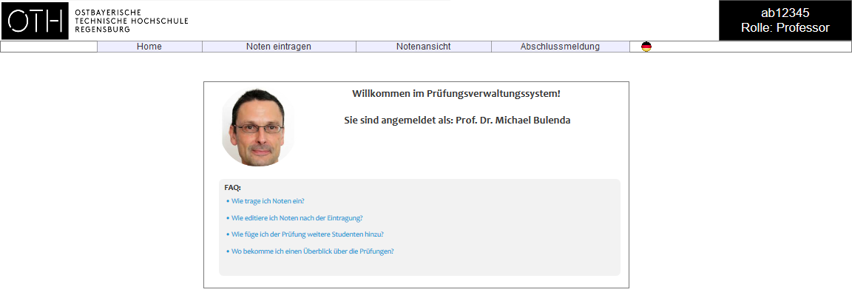
Ergebnisse Usability-Test Professoren
Unser Vorschlag – Home:

Slide 23
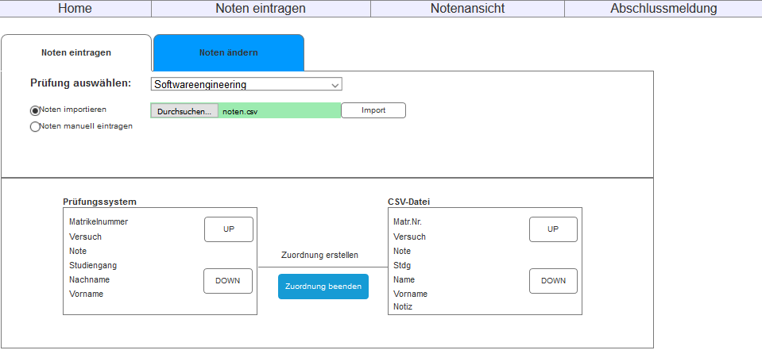
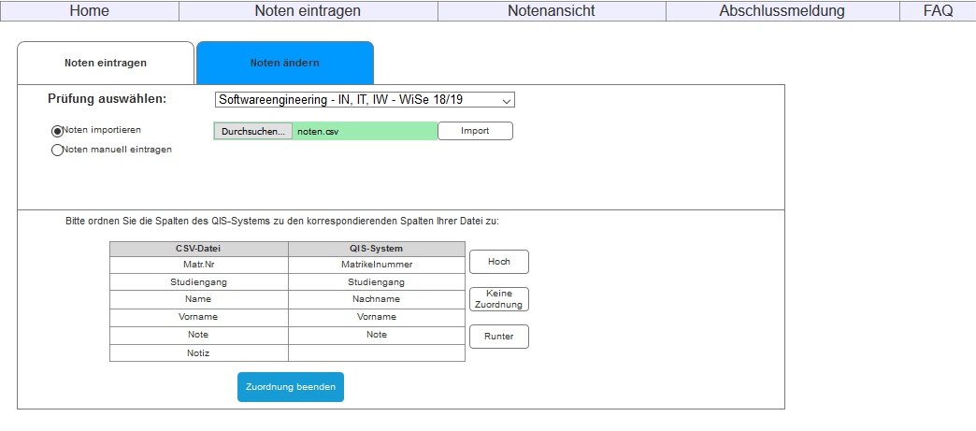
Ergebnisse Usability-Test Professoren
Unser Vorschlag – CSV-Import:

Slide 24
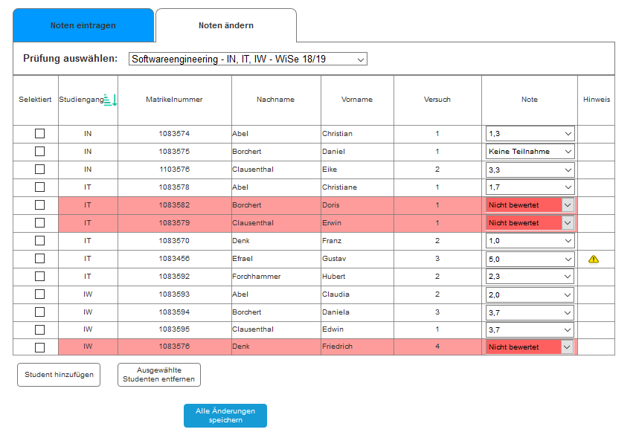
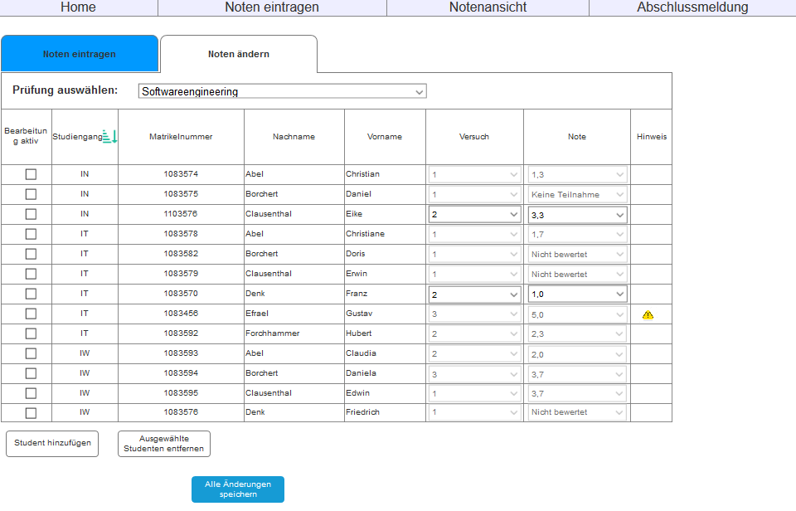
Ergebnisse Usability-Test Professoren
Unser Vorschlag – Noten ändern:

Slide 25
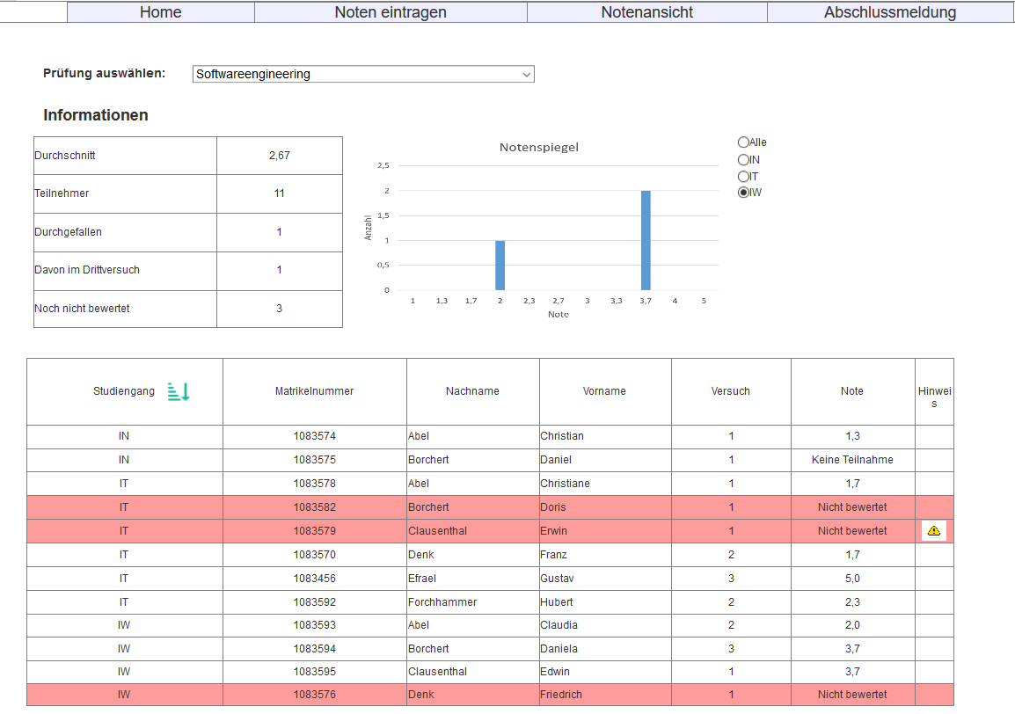
Ergebnisse Usability-Test Professoren
Unser Vorschlag - Notenansicht:

Slide 26
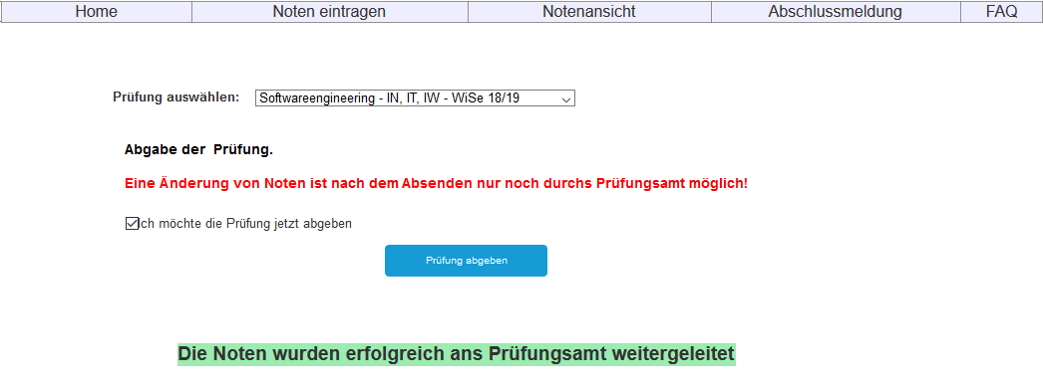
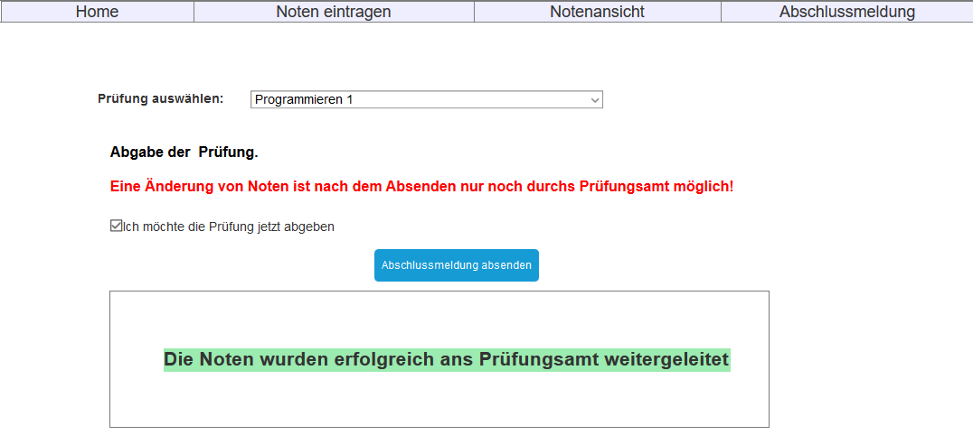
Ergebnisse Usability-Test Professoren
Unser Vorschlag - Abschlussmeldung:

Slide 27
Ergebnisse Usability-Test Professoren
Nachbesserungen nötig:
Editierbarkeit von Feldern
Feature gut, aber noch nicht intuitiv
Farbige Hervorhebung in allen Schritten gewünscht
Inputvalidierung bei Matrikelnummer
Eindeutigkeit von Prüfungen
Löschen der Editierbarkeit von Prüfungen nach Absenden der Abschlussmeldung

Slide 28
Ergebnisse Usability-Test Professoren
Begeisterung
Video-Sequenz Bulenda: Wann kann ich das System haben?

Slide 29
Inhalt
1 | Ausgangssituation
2 | Projektvorgehen
3 | Ergebnisse der Usability Tests
3.1 | Studenten
3.2 | Professoren
3.3 | Sekretariat
4 | Endprodukt

Slide 30
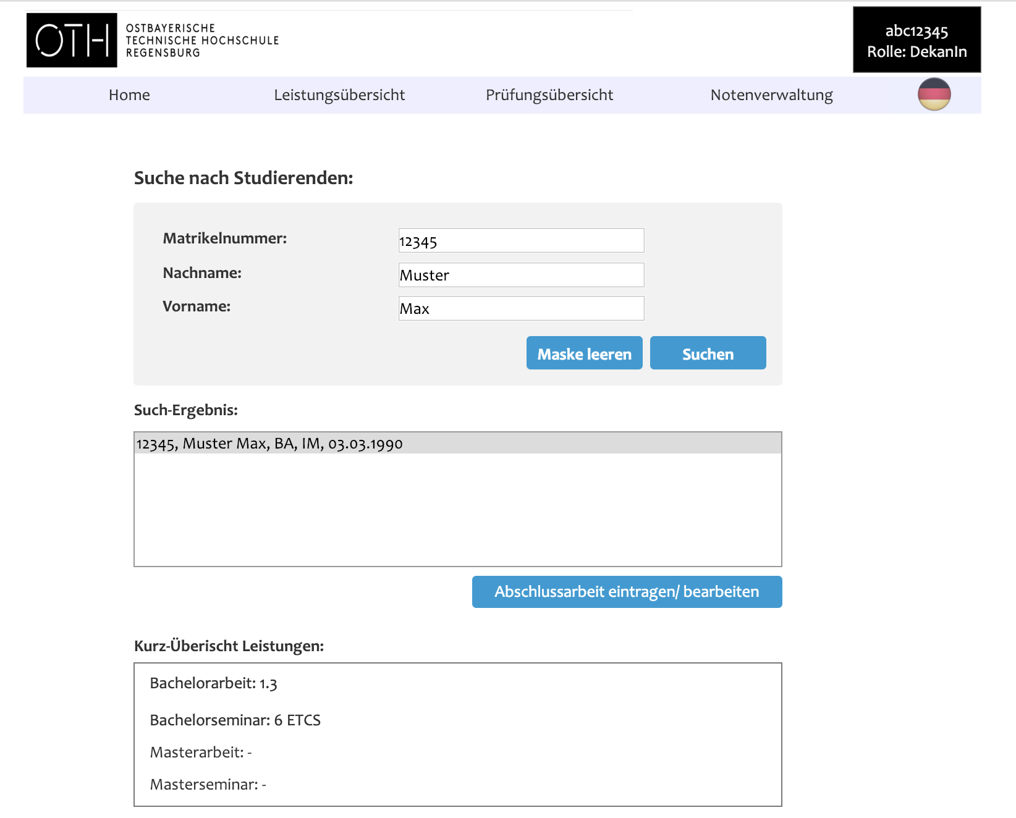
Ergebnisse Usability-Test Sekretariat
Vorher:

Slide 31
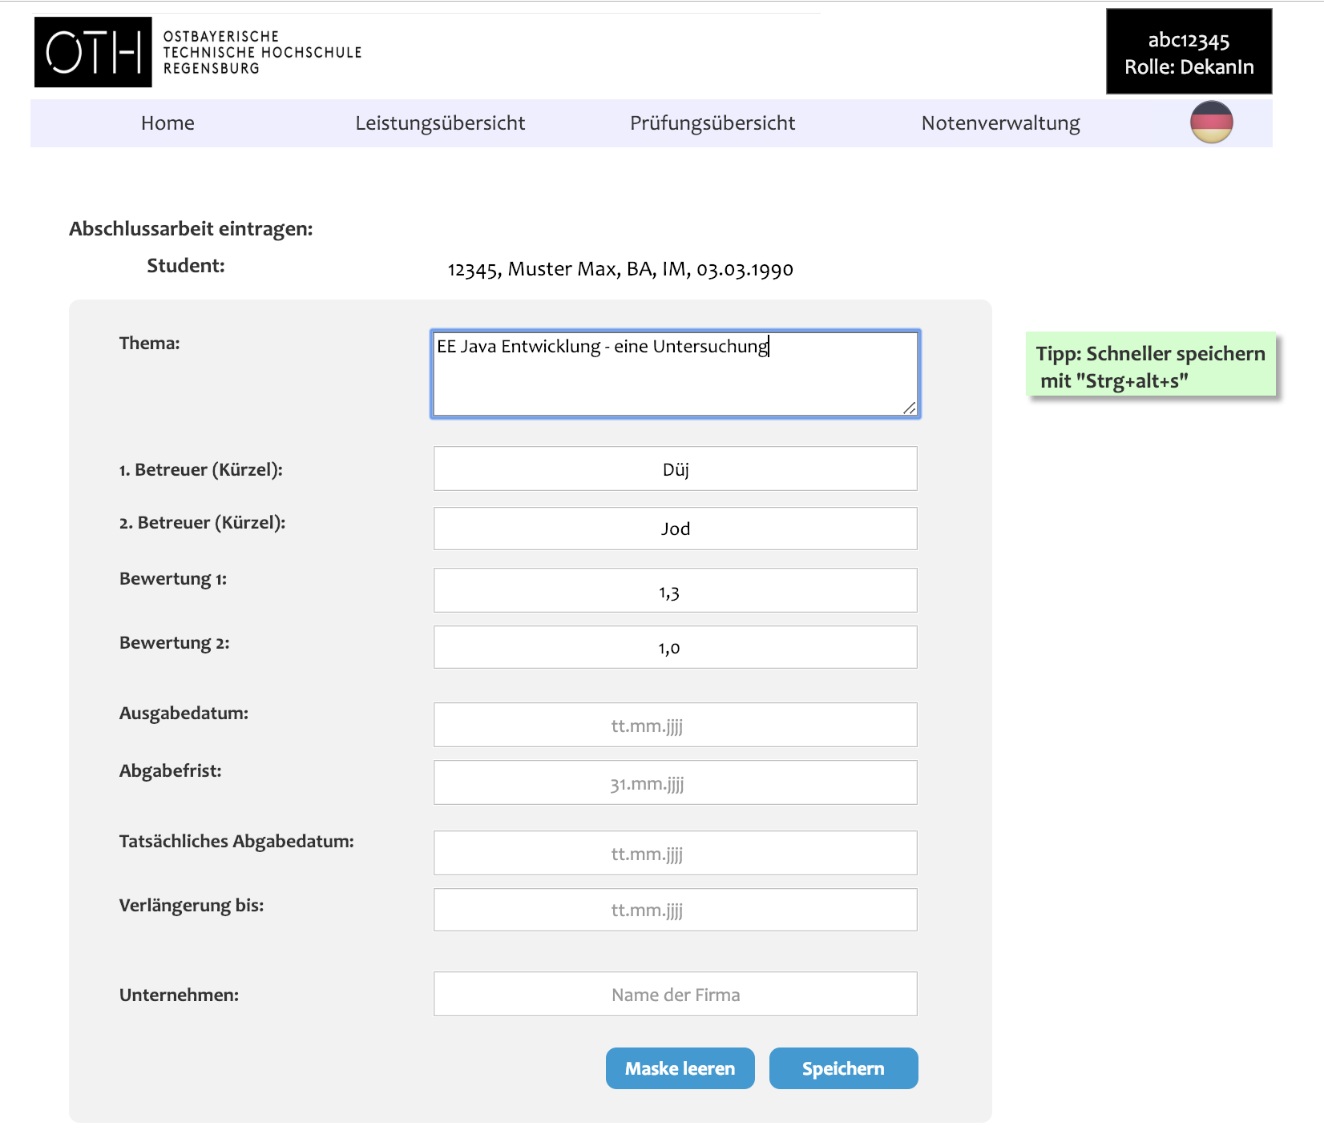
Ergebnisse Usability-Test Sekretariat
Vorher:

Slide 32
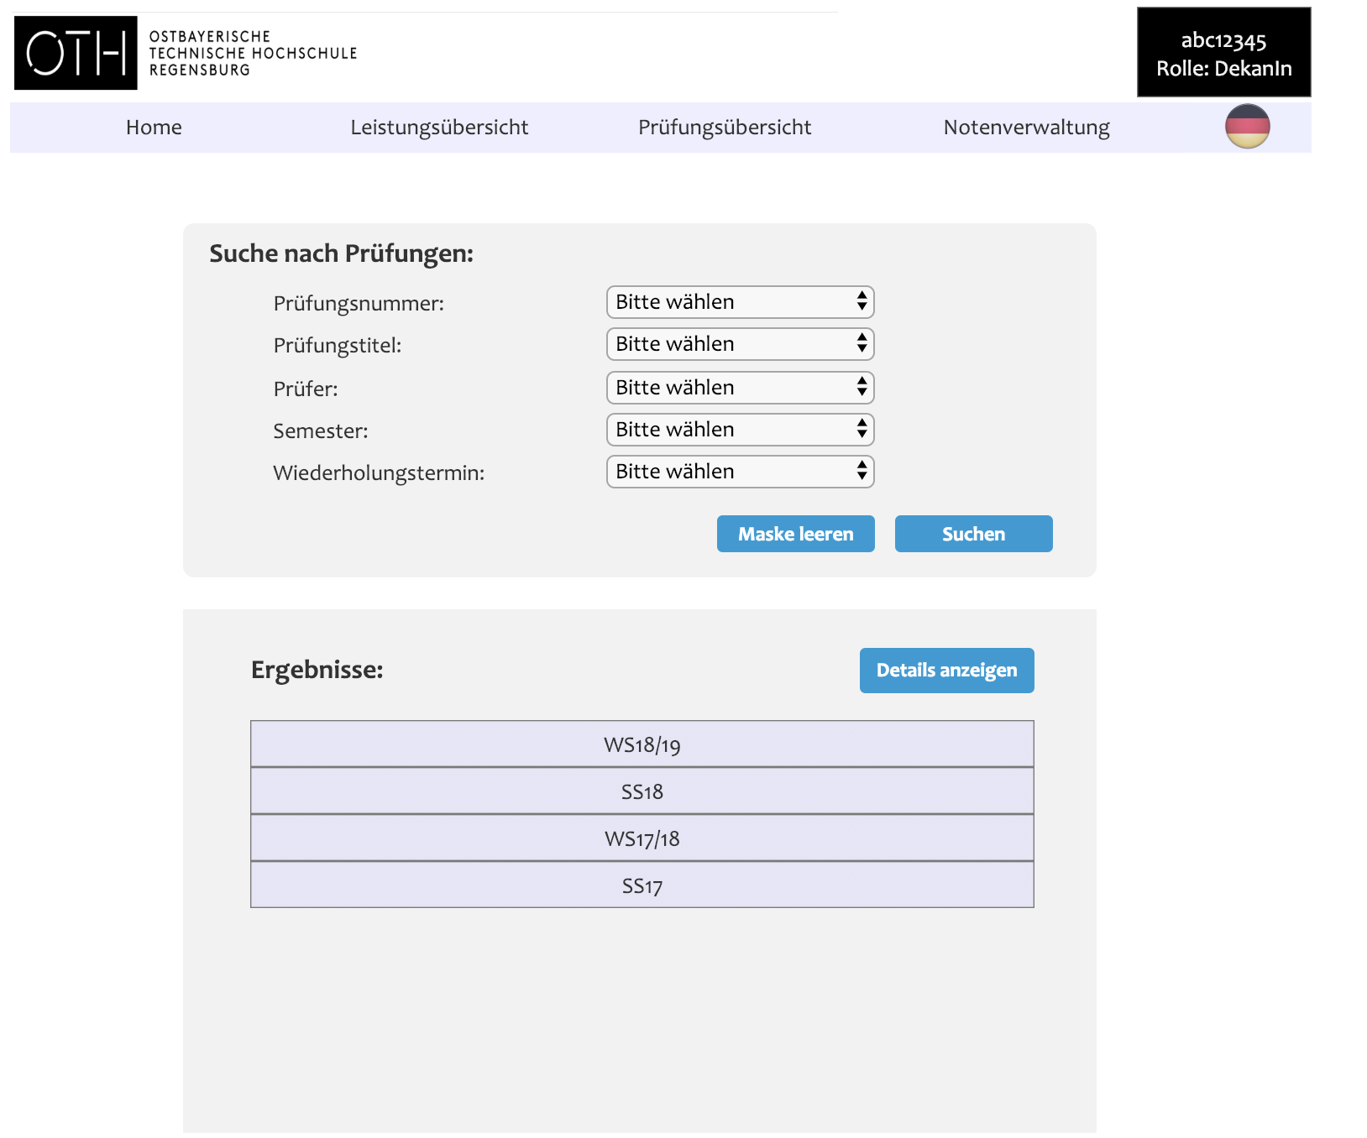
Ergebnisse Usability-Test Sekretariat
Vorher:

Slide 33
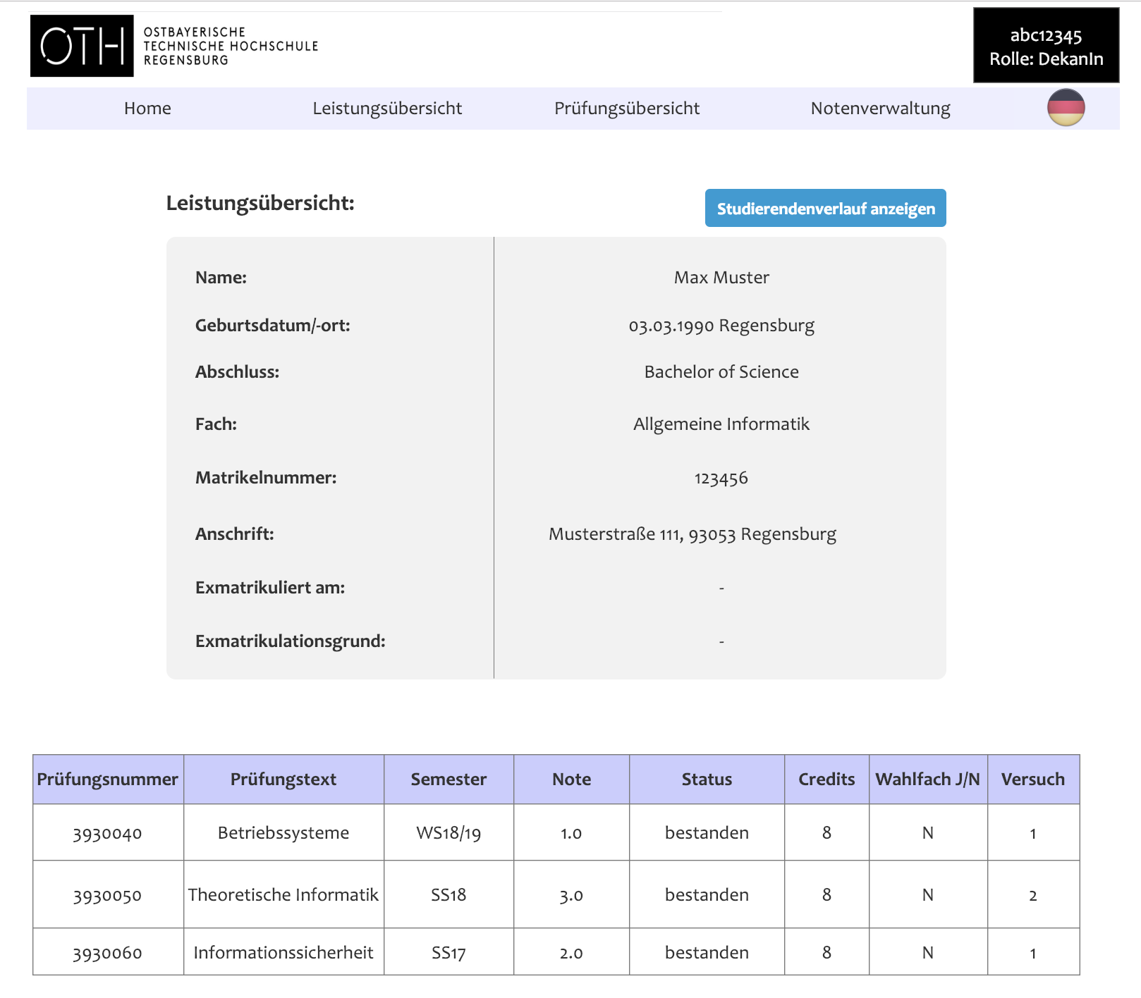
Ergebnisse Usability-Test Sekretariat
Vorher:

Slide 34
Inhalt
1 | Ausgangssituation
2 | Projektvorgehen
3 | Ergebnisse der Usability Tests
4 | Endprodukt

Slide 35
Endprodukt
Erfahrungen..

